Slide 1
Composite
Patrones de diseño

Slide 2
De que se trata Composite
Patrón estructural. También conocido como "Compuesto", nos permita crear objetos complejos a partir de otros más simples (estructura de árbol jerárquica) y así trabajarlos como si fueran uno, gracias a la recursividad.

Slide 3
Cuando usar Composite ?
Utilízalo cuando:
Tengas que implementar una estructura de objetos con forma de árbol, categorías: Un contenedor puede estar compuesto por hojas y por otros contenedores.
Quieras que el código cliente trate elementos simples y complejos de la misma forma: todos los elementos definidos comparten una interfaz común.

Slide 4
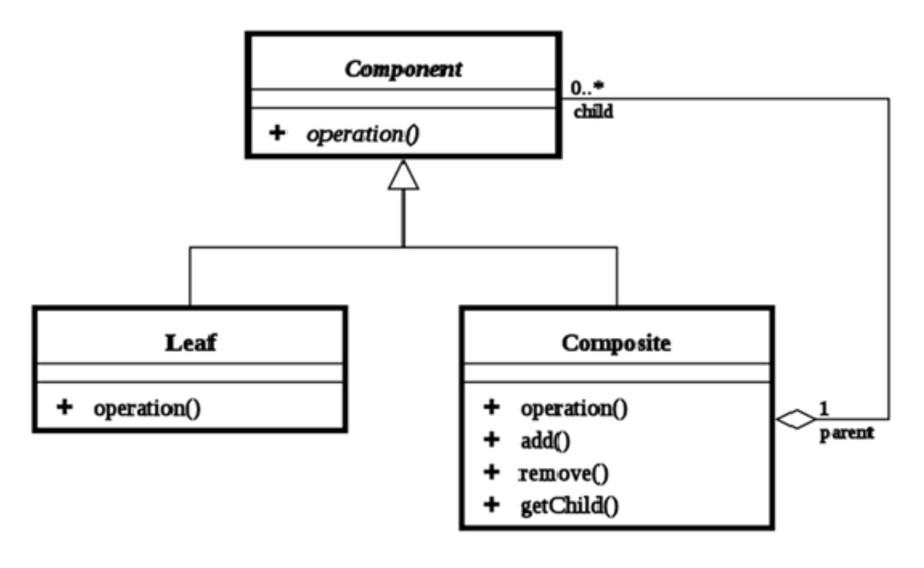
UML
COMPOSITE

